Slide 1
Лабораторная работа №12
Мухтарова Камила, НПИбд-02-20

Slide 2
Зачем эта работа? Какова ее цель?
Цель работы: Изучить основы программирования в оболочке ОС UNIX. Научится писать более сложные командные файлы с использованием логических управляющих конструкций и циклов.

Slide 3
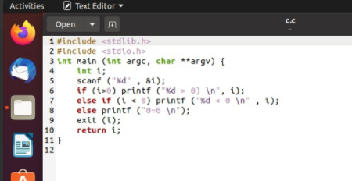
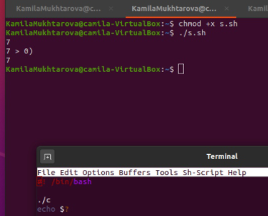
1
Написала на языке Си программа, которая вводит число и определяет, является ли оно больше нуля, меньше нуля или равно нулю.

Slide 4
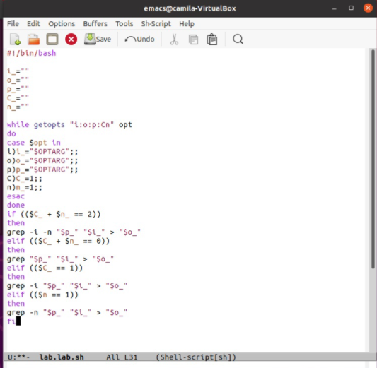
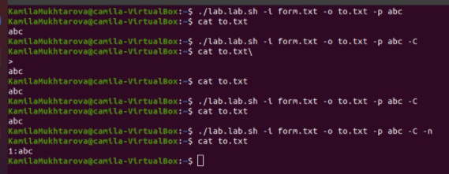
Используя команды getopts grep, написала командный файл, который анализирует командную строку с ключами:
– -iinputfile
– -ooutputfile
– -p шаблон
– -C — различать большие и малые буквы
– -n — выдавать номера строк

Slide 5
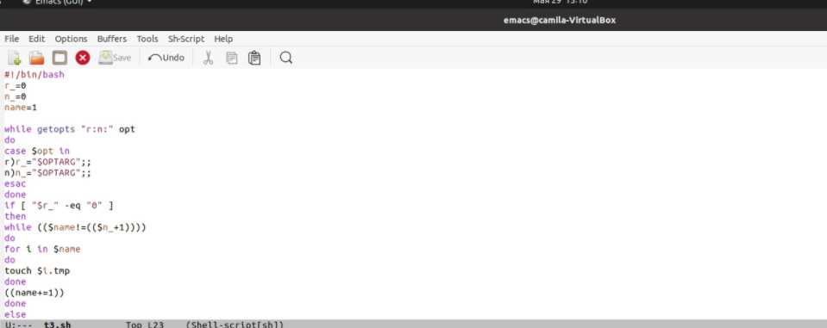
Написала командный файл, создающий указанное число файлов, пронумерованных последовательно от 1 до N (например 1.tmp, 2.tmp, 3.tmp,4.tmp и т.д.).

Slide 6
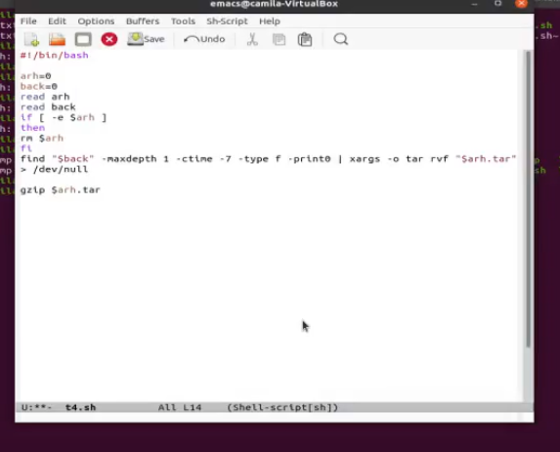
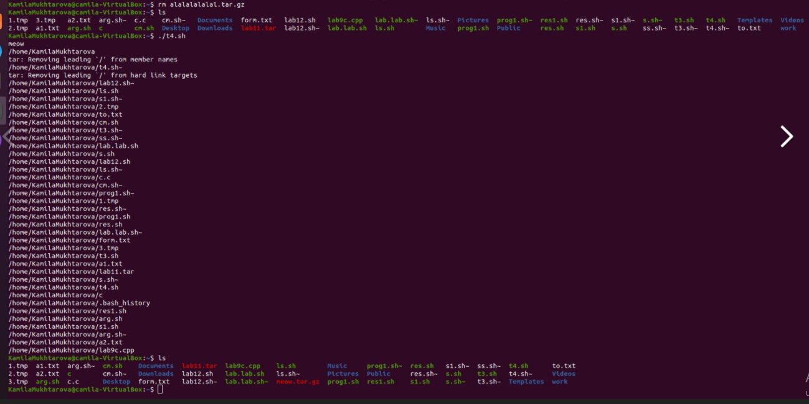
Написала командный файл, который с помощью команды tar запаковывает в архив все файлы в указанной директории. Модифицировала его так, чтобы запаковывались только те файлы, которые были изменены менее недели тому назад

Slide 7
Вывод?
Изучила основы программирования в оболочке ОС UNIX. Научилась писать более сложные командные файлы с использованием логических управляющих конструкций и циклов.

Slide 8
Спасибо за внимание

